Slide 1
智慧遙控車
資工四A 410637099 張力尹
資工四A 410637196 江智翔
資工四A

Slide 2
目錄
構想
情境應用
硬體架構
設備簡介
甘特圖
成果展示
參考資料

Slide 3
構想
問題：無人駕駛一直是交通的未來趨勢。
發想：透過使用機器去控制汽車行動。
解決：使用汽車上的辨識鏡頭尋找路線，便可自動地循著該路線行駛

Slide 4
情境應用
尋找路線
啟動
到達目的地

Slide 5
硬體架構
Arduino
感測器
Huskylens鏡頭
驅動馬達

Slide 6
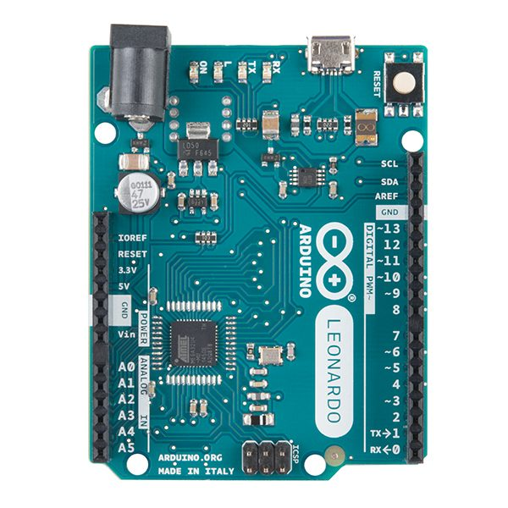
Arduino板
1.可從Arduino官方網站，取得硬體的設計檔，以調整電路板及元件，以符合自己實際設計的需求
2.簡單地與感測器、各式各樣的電子元件連接，如紅外線、超音波、熱敏電阻、光敏電阻、次幅馬達等。
3.支援多樣的互動程式，如Adobe Flash, Max/MSP, VVVV, Pure Data, C, Processing等。

Slide 7
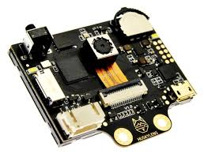
HUSKYLENS辨識鏡頭
HUSKYLENS AI辨識系統是個容易使用於教學上的AI視訊感測器，他可以學習偵測物體、臉、線、顏色、標籤，只需要按按鍵即可。
透過UART / I2C 腳位， HUSKYLENS鏡頭可以連接 Arduino、Raspberry Pi和 micro:bit，不需要使用複雜的演算法就可以執行許多創意專案！

Slide 8
成果展示

Slide 9
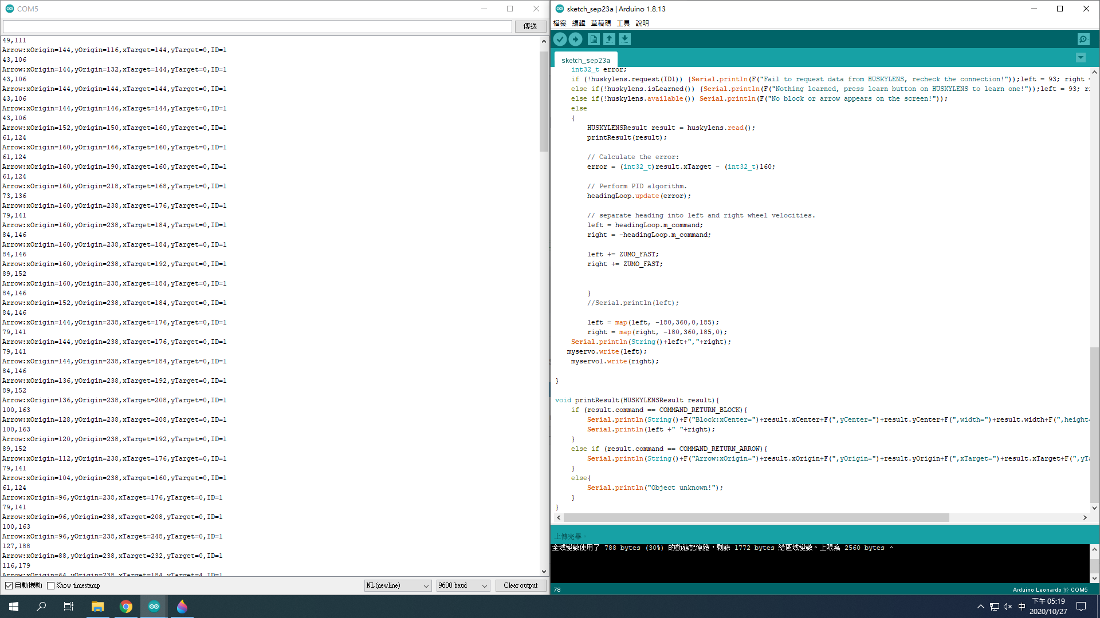
程式碼

Slide 10
甘特圖
 | 3月 | 4月 | 5月 | 6月 | 7月 | 8月 | 9月 | 10月
構思
硬體組裝
第一次口試
軟體設計
測試
第二次口試

Slide 11
參考資料
https://wiki.dfrobot.com/HUSKYLENS_V1.0_SKU_SEN0305_SEN0336#target_25
huskylens鏡頭環境設定 連接與使用教學
https://sites.google.com/site/csjhmaker/arduino-ji-chu/arduino-yu-fa-can-kao
Arduino 語法

Slide 12
感謝教授老師聆聽

